Slide 2
Δρ. Αναστάσιος Αθ. Σταυρόπουλος
anastavropoulos@gmail.com
(+30) 6944 425 800
Facebook: https://www.facebook.com/anastasios.stavropoulos.35
Academia :https://anastasiosastavropoulos.academia.edu/

Slide 3
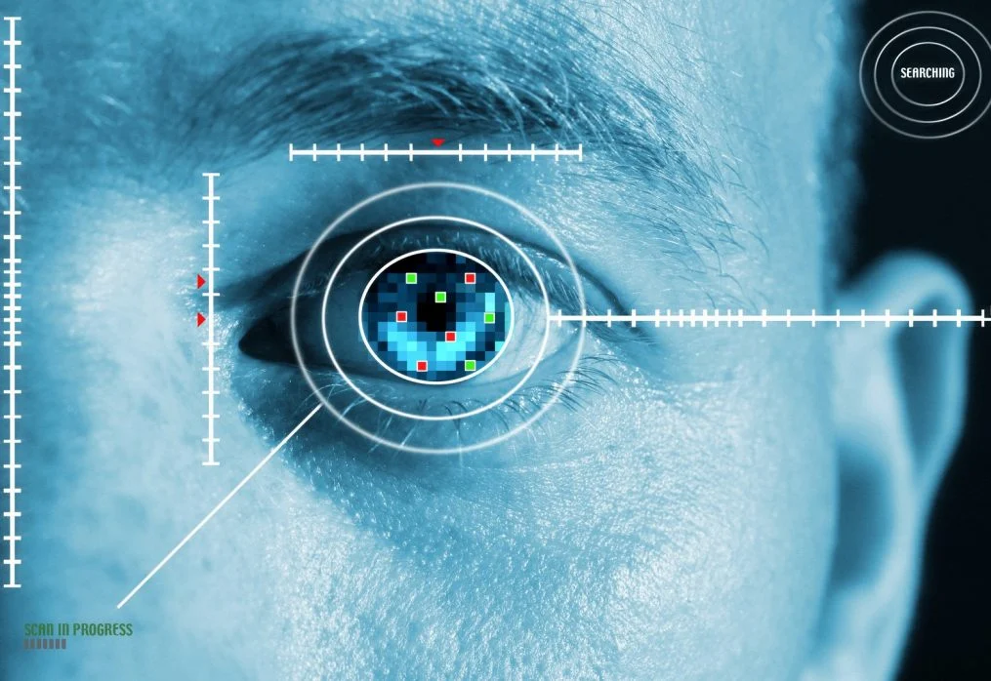
ΕΙΔΙΚΑ ΘΕΜΑΤΑ ΔΙΑΦΗΜΙΣΗΣ

Slide 4
2.8 Επικοινωνιακές προσεγγίσεις.
Ο μετασχηματισμός της δημόσιας σφαίρας,
καθώς και η μετεξέλιξη
των επικοινωνιακών διαδικασιών
με την είσοδο και ραγδαία ανάπτυξη των νέων τεχνολογιών έχει αναδομήσει και το επίπεδο και τη μορφή της επικοινωνίας.
Έτσι από μία κυρίαρχη γραμμικότητα των προηγούμενων δεκαετιών, έχει επέλθει η μετάβαση σε ένα πιο συνεργατικό και αμφίδρομο μοντέλο επικοινωνιακής και διαδραστικής λειτουργίας.
Για παράδειγμα το μοντέλο διαλόγου στα πλαίσια της αμφίδρομης επικοινωνιακής διαδικασίας μεταξύ εταιριών και κοινού, (Κάβουρα, 2021:60-61) περιλαμβάνει:

Slide 6
Έτσι ο χρήστης με την
άμεση
διαδραστική του
επικοινωνία δημιουργεί
περιεχόμενο και συμβάλλει
στη συνδημιουργία
αξίας για την εταιρία
καθώς

Slide 7
εκφράζει τις απόψεις του γι’ αυτό
παρέχει πληροφορίες για το προϊόν

Slide 8
στοιχεία που μπορούν να συμβάλλουν καθοριστικά σε τυχόν
προσαρμογές και
βελτιώσεις για την εταιρία (Bujalis & Sinatra,2019
αλλαγές

Slide 9
Η ψηφιακή αγορά
και τα δεδομένα
που δημιουργούνται
από το χρήστη
σε διάφορες
ψηφιακές πλατφόρμες,
έχουν οδηγήσει
στην ανάπτυξη
εξελιγμένων στρατηγικών
για τη διαχείριση δεδομένων,
την πρόβλεψη της συμπεριφοράς των χρηστών και την ανάλυση

Slide 10
των ενεργειών τους
για την εξαγωγή συμπερασμάτων,
γεγονός που εγείρει σοβαρά σημαντικά
θέματα ασφάλειας
των δεδομένων των χρηστών (Saura et al, 2021),
τα οποία οφείλει να συνυπολογίσει τόσο ο χρήστης, όσο και η εταιρία.

Slide 11
3. Μοντέλα επικοινωνίας.
Η επικοινωνία είναι μία θεμελιακή λειτουργία
και είτε εκφράζει κάθε κοινωνική Διάδραση
ή τη συμβολική Διάδραση, αυτή δηλαδή που χρησιμοποιεί κωδικοποιημένα σύμβολα (Gerstle 2014:41).
Οι διαστάσεις-προσεγγίσεις της επικοινωνίας μπορούν, όπως και στην πολιτική επικοινωνία, ανάλογα με τις θεωρητικές προσεγγίσεις, να συνοψιστούν ως εξής:
στην πραγματιστική
Συμβολική
Δομική
Συμπεριφοριστική
Δομολειτουργική
Διαδραστική ή διαλογική

Slide 12
η Επικοινωνία καταλαμβάνει σημαντικό ρόλο
Ως διαδικασία αλληλεπίδρασης:
μεταξύ πολλαπλών δρώντων
με ένα κοινό στόχο:
τη μεταβίβαση και
αναπαραγωγή
της πληροφορίας,

Slide 13
του λόγου,
της εικόνας,
δηλαδή
του μηνύματος,

Slide 14
προκειμένου να επικοινωνήσουν
οι άνθρωποι
κοινωνικές ομάδες
φορείς και Οργανισμοί,
ή και Κράτη

Slide 15
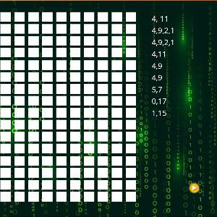
Η επιστημολογική προσέγγιση της Επικοινωνίας
Η επικοινωνία ως:
παραγωγή και
μεταβίβαση γνώσεων
σχετικά με το περιβάλλον,
είναι δηλαδή
μια επικοινωνία-αναπαράσταση.

Slide 16
Οι βασικές προσεγγίσεις της επικοινωνίας
στην πραγματιστική
συμβολική
δομική
συμπεριφοριστική
δομολειτουργική
διαδραστική-
διαλογική

Slide 17
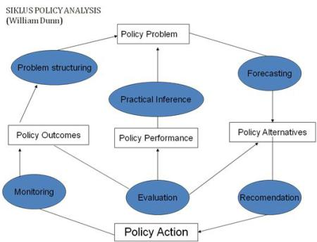
πραγματιστική προσέγγιση.
η επικοινωνία εστιάζεται στην κατεύθυνση συνεργασίας των εταίρων

Slide 18
Συμβολική λειτουργία επικοινωνίας
Κυρίαρχος ο ρόλος της λειτουργίας των συμβολικών συστημάτων (Bourdieu, 2001: 201-2011) όπως:
Τέχνη
θρησκεία
μύθοι
γλώσσα

Slide 19
Η δομική διάσταση της επικοινωνίας
Σχετίζεται με τα κανάλια επικοινωνίας, όπως
τα media
οι οργανωμένες ομάδες, ή
διαπροσωπικές-διατομικές σχέσεις

Slide 20
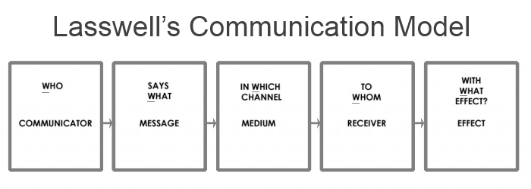
Η συμπεριφοριστική προσέγγιση Μοντέλο Laswell
Ποιος λέει τί;
σε ποιον
μέσω ποιου καναλιού
με ποιες επιδράσεις;
Πρόκειται για το κλασσικό του έργο “Politics: Who gets What, When and How?” (1936).

Slide 21
Το μοντέλο του Gerbner
συνδέει το μήνυμα με την περιβάλλουσα “πραγματικότητα” και αντιμετωπίζει την επικοινωνιακή διαδικασία ως συνισταμένη δύο εναλλασσόμενων διαστάσεων:
-της αντιληπτικής ή δεκτικής και
της επικοινωνιακής ή
της διάστασης του μέσου και
του ελέγχου.
Σύμφωνα με το μοντέλο του Gerbner αν Ε, είναι οι πιθανές ειδήσεις που αφορούν κάποιο συμβάν, το οποίο με κάποιο τρόπο έφτασε στην αίθουσα Ειδήσεων ενός ραδιοτηλεοπτικού οργανισμού, τότε το Μ αντιστοιχεί στο ΜΜΕ που αρχίζει την επεξεργασία της είδησης. Η επεξεργασία εξαρτάται από την γλώσσα του ΜΜΕ και αποδίδει πάντα ένα μήνυμα(SE).

Slide 22
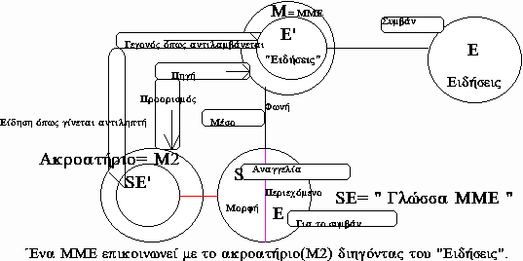
Gerbner Model

Slide 23
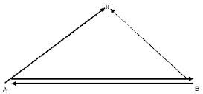
Το μοντέλο του Newcomb
Με βάση το μοντέλο του Newcomb, το Α και το Β είναι ο επικοινωνός και ο δέκτης, ο οποίος μπορεί να είναι άτομα, διοίκηση, συνδικάτο, κυβέρνηση, λαός. Το Χ είναι μέρος του κοινωνικού περιβάλλοντος (Fiske, 1992:42-43).

Slide 24
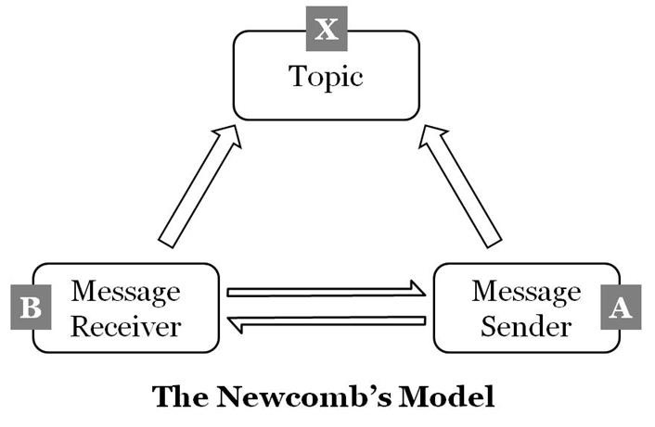
Newcomb’s Model

Slide 25
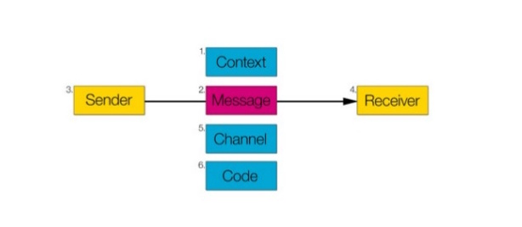
Το μοντέλο του Jacobson
Αν και παρουσιάζει ομοιότητες με το γραμμικό, αλλά και το τριγωνικό μοντέλο, ο ίδιος, καθώς είναι γλωσσολόγος ενδιαφέρεται κυρίως για το νόημα και την εσωτερική δομή του μηνύματος.

Slide 26
Η σημειωτική προσέγγιση
Ο Saussure (1974) θεωρεί ότι
το σημείο είναι
ένα φυσικό αντικείμενο
με νόημα.
Για την ακρίβεια
το σημείο αποτελείται από
ένα σημαίνον και
ένα σημαινόμενο.
Αυτή η έννοια
σε πολύ μεγάλο βαθμό
είναι κοινή σε όλα τα μέλη μιας κουλτούρας
που μιλούν την ίδια γλώσσα

Slide 27
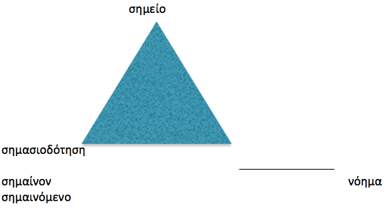
Το σημαίνον είναι
η εικόνα του σημείου
όπως την αντιλαμβανόμαστε,
(για παράδειγμα
σημάδια στο χαρτί,
ή ο ήχος του αέρα),
ενώ το σημαινόμενο
είναι η έννοια
στην οποία αναφέρεται.

Slide 28
Η σημειωτική, λοιπόν, προσέγγιση της επικοινωνίας εξετάζει:
τον τρόπο με τον οποίο τα μηνύματα διαδρούν στους ανθρώπους,
προκειμένου να παραχθεί νόημα
πώς τα μηνύματα διαδρούν μέσα σε ένα συγκεκριμένο
πολιτιστικό και
κοινωνικό περιβάλλον

Slide 29
Σημειωτική εικονική προσέγγιση

Slide 30
Για τη σχολή αυτή
η μελέτη της επικοινωνίας
είναι
η μελέτη
των κειμένων και
του
κοινωνικοπολιτιστικού
πλαισίου.

Slide 31
Το μοντέλο των Osgood και Schramm
Στο κυκλικό μοντέλο των Osgood και Schramm,
η επικοινωνία ακολουθεί
έναν κύκλο με τον κωδικοποιητή,
τον αποκωδικοποιητή,
τον διερμηνέα και το μήνυμα
αλλά με εστίαση
τόσο στη συμπεριφορά των ατόμων,
όσο και στην αναγκαιότητα της επαναπληροφόρησης.

Slide 32
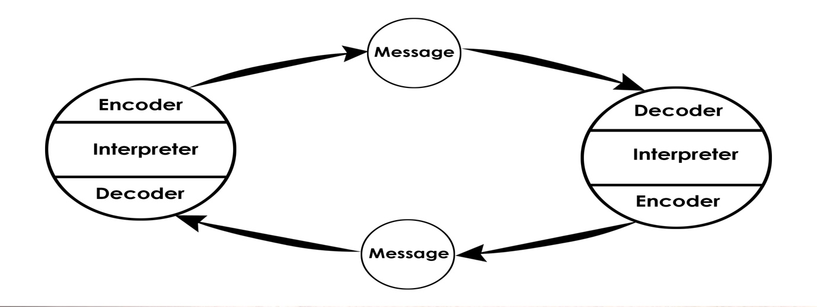
Η έμφαση δίνεται στους στόχους και όχι στο μήνυμα

Slide 33
Το μοντέλο του Maletzke
Σε αυτό το μοντέλο επικοινωνίας δίνεται ιδιαίτερη σημασία και βαρύτητα στον ρόλο που διαδραματίζει το μέσο σε σχέση με τον δέκτη, καθώς και στα κοινωνικά χαρακτηριστικά-προσωπικά χαρακτηριστικά που έχει ο δέκτης αλλά και ο πομπός (Κάβουρα, 2021:68).
Σε αυτό το πλαίσιο ένα κοινό περιβάλλον μπορεί να αποτελεί ένα πλαίσιο επικοινωνίας μεταξύ δύο συμβαλλόμενων μερών.

Slide 34
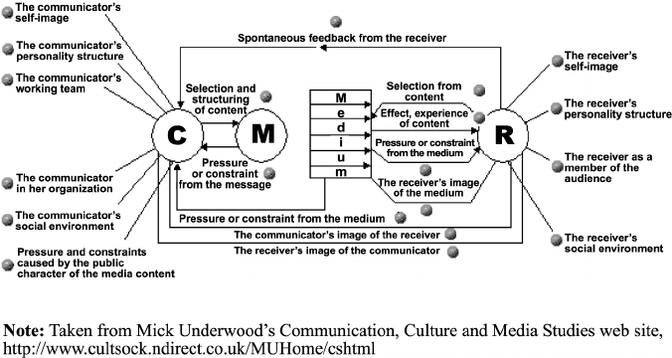
Maletzke Model

Slide 35
Η Γνωστική προσέγγιση της επικοινωνίας
Σε αυτό το μοντέλο (Elstrom, 2021:16) το βάρος δίνεται
στους μηχανισμούς
γνωστικής πρόσληψης
της κωδικοποίησης του μηνύματος από τα Μέσα,
καθώς και της αποκωδικοποίησης
και της πράξης πρόσληψης και
αποκωδικοποίησης αντίστοιχα από τον αποδέκτη του μηνύματος.

Slide 36
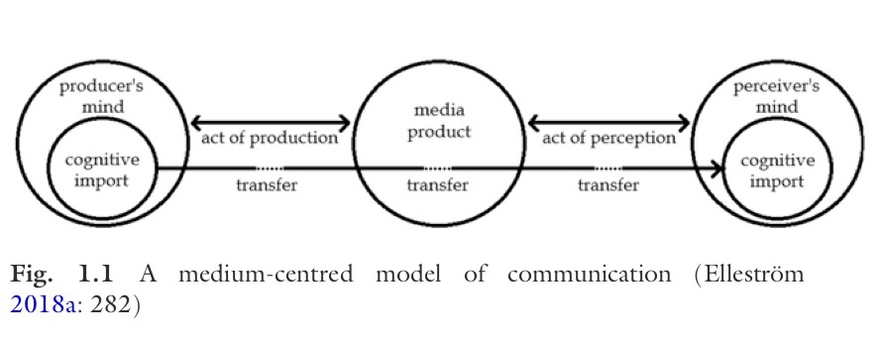
Το γνωστικό μοντέλο

Slide 37
Το μοντέλο mass self-communication του Castells
To συγκεκριμένο μοντέλο υποστηρίζει ότι ο ρόλος των επικοινωνιακών δικτύων, όπως τα επιχειρηματικά, τα οικονομικά, τα τεχνολογικά και γενικότερα κάθε είδους δικτύων, φέρνει στο προσκήνιο τη σχεσιακή ικανότητα μεταξύ των εμπλεκομένων (Castells, 2009).
Η δύναμη προκύπτει από τη μάζα επειδή τα μηνύματα μπορούν να αποκτήσουν ένα παγκόσμιο κοινό, ενώ ο εαυτός (self) μπορεί να παράγει το περιεχόμενο των μηνυμάτων.
Σύμφωνα με τον Castells (2009) οι τέσσερις τύποι δύναμης που μπορούν μα υποστηρίξουν την επικοινωνία στα δίκτυα (Κάβουρα, 2021:70) σχετίζονται με:

Slide 38
Τη δύναμη δικτύωσης σχετικά με το ποιος περιλαμβάνεται στο δίκτυο μέσα από τις πρακτικές του πυλωρού (networking power), όπου τα δίκτυα μπορούν να προγραμματιστούν για να εξετάσουν ζητήματα εισόδου μηνυμάτων, ατόμων και καναλιών.
Τη δύναμη του δικτύου, των πρωτοκόλλων στην επικοινωνία του δικτύου που σχετίζονται με τη δομή, τους κανόνες και τη διαχείριση των δικτύων.

Slide 39
Τη δύναμη των δικτυωμένων συγκεκριμένων κόμβων μέσα στο δίκτυο, που αποτελεί τη διαχειριστική δύναμη όσων λαμβάνουν αποφάσεις στις εταιρίες ή στους οργανισμούς, οι οποίοι είναι οι διαχειριστές ή οι ιδιοκτήτες των δικτύων
Τη δύναμη και την ικανότητα να δημιουργηθεί ένα δίκτυο με την πολυμεσική (multimedia) ή την παραδοσιακή μαζική επικοινωνία.
Με αυτόν τον τρόπο λοιπόν παράγονται νέες μορφές επικοινωνίας, αλλά και περιεχομένου.
Είναι αναγκαίο όμως να διευκρινιστεί, όπως ο Van Dijk (2010) τονίζει, αν οι οργανισμοί αυτοί είναι δημόσιοι ή ιδιωτικοί και τί είδους μηνύματα αποστέλλουν.

